Slide 1

GİZLİLİK ÖNCELİKLİ KURUMSAL TEKNOLOJİ
Belge Anonimleştirme
Platformu
Türkçe + İngilizce kurumsal belgelerde kişisel veriyi tespit eden, maskeleyen ve denetleyen
yerel (local-first) yapay zekâ hattı — ham belge kurumun makinesini asla terk etmez.
KVKK · GDPR/EDPB uyumlu tasarım · %100 yerel işleme
Kurumsal Tanıtım Sunumu · Temmuz 2026

Slide 2




YÖNETİCİ ÖZETİ
Tek cümlede: veri dışarı çıkmadan paylaşılabilir hale gelir
Kurumlar; data-room, denetim, dava dosyası veya yapay zekâ kullanımında belgelerini paylaşmak zorunda — ama içindeki kişisel veriyle değil. Platform, belgeleri kurum içinde anonimleştirir, her çıktıyı denetimden geçirir ve yalnızca temiz katmanı dışarı verir.
93
123/123
28/28
0
otomatik test — tamamı geçiyor
gerçek data-room dosyasında sıfır sızıntı
BIST 30 benchmark'ında ilk belgeler tam onay
onay öncesi dış ağ çağrısı — ölçülerek kanıtlı
Konum: Bulut tabanlı rakiplerin (Private AI, Nightfall, Microsoft Purview) yapısal olarak veremediği söz — ham belge ve kimlik eşlemesi makineyi terk etmez.
2

Slide 3
SAHADAN KANIT
Gerçek BIST 30 belgeleri: kim, ne, sonuç
Devam eden benchmark'tan canlı örnekler — şirketlerin resmî yatırımcı ilişkileri sitelerinden indirilen halka açık belgeler, değiştirilmeden işlendi:
Şirket
Belge
Tür
Maske (adet)
Sonuç
93 otomatik test ne ölçüyor?
Garanti BBVA
2025 konsolide finansal rapor
PDF
8.199
ONAY
Astor Enerji
2025 faaliyet raporu
PDF
8.547
ONAY
Alım güvenliği (7): sahte uzantı, bozuk/bombalı arşiv reddi
Çıkarım (3+8): DOCX/XLSX/PDF kanalları, Türkçe glifli PDF üretimi
Anonimleştirme (10): TCKN checksum, kısmi IBAN sızıntısı, determinizm
Yapay zekâ katmanı (13): 54 etiketin doğru aileye katlanması, eşik/kapsam, çevrimdışı kalma
Katman & sohbet kapısı (8): eşleme asla serileşmez, onaysız erişim 403
Uçtan uca API (30+): yükle→onay→indir, sızıntısız export, sağlamlık
Tüpraş
FY2025 SPK finansal tabloları
PDF
5.496
ONAY
Türk Hava Yolları
2022–2026 finansal veri seti
XLSX
1.897
ONAY
Pegasus
2025 faaliyet raporu
PDF
3.635
ONAY
TAV Havalimanları
1H2025 yatırımcı sunumu
PDF
2.276
ONAY
Maske (adet) nedir? Belgede takma adla değiştirilen metin aralığı sayısı — tekrar eden değerlerin her geçişi ayrı sayılır; aynı değer her geçişte AYNI takma adı alır. Dosya türleri: PDF, XLSX/XLS, DOCX; taranmış sayfada OCR. İlk 28 belgenin 28'i insan müdahalesiz onay aldı.
3

Slide 4
MALİYET
250 kişilik bir kurum için üç yol — örnek senaryo
Bulut redaksiyon API'si
Şirket içi büyük LLM (örn. GLM 5.2)
Bu platform
DEĞİŞKEN VE BİLEŞİK MALİYET
AĞIR SABİT YATIRIM
MEVCUT DONANIM, SIFIRA YAKIN MARJİNAL MALİYET
Sayfa/karakter başı ücret: yoğun kullanan bir kurumda yıllık on binlerce dolar sınıfı, hacimle büyür
Asıl fatura gizli: veri yurt dışına çıkar → KVKK aktarım rejimi, sözleşme ve denetim yükü
Sağlayıcı fiyat/politika değişikliği riski kalıcı
Frontier sınıfı bir modeli barındırmak çoklu-GPU sunucu ister: donanım + enerji + bakım ile yıllık milyonlarca TL sınıfı TCO
MLOps uzmanlığı şart; 250 kişilik kurumda tam zamanlı ekip demek
Ve kritik nokta: genel LLM anonimleştirme GARANTİSİ vermez — determinizm yok, halüsinasyon riski var, denetim katmanı yok
50M aktif parametreli UZMAN model + kural motoru: standart bir ofis iş istasyonu (16 GB M-serisi) yeterli, GPU şart değil
Lisans dışında işletme maliyeti ≈ elektrik; belge başına ek ücret yok, hacim arttıkça birim maliyet düşer
Determinizm + denetim + katman izolasyonu mimaride — maliyet avantajı güvenlikten feragat etmeden gelir
Rakamlar Temmuz 2026 kamu fiyatlandırmalarına dayalı yaklaşık senaryolardır; kesin toplam sahip olma maliyeti kurumun hacmine ve altyapısına göre değişir.
4

Slide 5






ÇÖZÜM
Uçtan uca hat: yükle → temiz PDF indir
1 · Al
2 · Çıkar
3 · Tespit + Maskele
4 · Denetle (döngü)
5 · Teslim Et
→
→
→
→
PDF, DOCX, XLSX;
uzantı + imza + zip-bombası
kontrolü; bozuk dosya reddi
Görünmeyen kanallar dahil:
üst/alt bilgi, yorumlar, hücre
notları; taranmış sayfada OCR
3 aşamalı tespit birleşimi;
deterministik <TİP_n>;
aynı değer = aynı takma ad
Bağımsız denetçiler; kalıntı
bulgu yasak listesine eklenir,
yeni tur (en çok 3) veya insana
Yalnız denetlenmiş katmandan
PDF + anonim dosya adı;
orijinal bayt asla kullanılmaz
Onay sonrası: yalnızca anonim içerik üzerinde sohbet/analiz (varsayılan tamamen yerel Ollama; istenirse kurumsal LLM). Toplu klasör işleme için komut satırı aracı aynı hattı kullanır — 123 dosyalık data-room tek komutla işlendi.
5

Slide 6
TEKNOLOJİ · TESPİT
Üç bağımsız tespit aşaması, tek tutarlı maske
KURAL + NER TABANI
BAĞLAMSAL YAPAY ZEKÂ
KURUMSAL BİLGİ
Microsoft Presidio
OpenAI Privacy Filter
Yasak Listesi + Geri Besleme
NE YAPAR: Yapılandırılmış kimlikleri kurallarla, adları NER ile yakalar — İngilizce + Türkçe çift analiz; TCKN (checksum), VKN, GSM, TR-IBAN, plaka, pasaport.
NE YAPAR: Kuralların göremediğini bağlamdan anlar — serbest metindeki adres, hesap no, parola/API anahtarı. 54 kategori, tamamen cihaz üzerinde (sıfır ağ).
NE YAPAR: Fon/marka/proje adları gibi 'yalnız kurumun bildiği' hassas terimleri koşulsuz maskeler — büyük/küçük harf ve satır sonu esnek.
BAŞARISI: Kısmi sızıntıyı önleyen çakışma çözümü; sahada belge başına binlerce alanı hatasız maskeledi (ör. Garanti raporu: 8.199).
BAŞARISI: Türkçe testte kişi/telefon/e-posta tespitlerini %83–100 güvenle üretti; kural tabanının 'yapısal kör noktalarını' kapatır.
BAŞARISI: Denetçinin bulduğu her kalıntı bir SONRAKİ turda bu listeye otomatik girer — sistem kendi hatasından aynı belge içinde öğrenir.
Determinizm: "Ahmet Yılmaz" gövdede, tabloda, üstbilgide veya dosya adında — her yerde aynı <KİŞİ_1> olur. Üç aşama aynı değeri farklı yakalasa bile tek placeholder ailesine normalize edilir (testle garanti).
6

Slide 7




GÜVENLİK ANAYASASI
Beş değişmez ilke — kod düzeyinde zorlanır
Yerel öncelik
Fail-closed
Denetlenen = teslim edilen
Onaydan önce sıfır dış çağrı; ham belge ve kimlik eşlemesi makineyi terk etmez. Yapay zekâ modeli dahil her şey cihazda.
Belirsizlik otomatik onaya değil, insan incelemesine gider. OCR yoksa, denetim temiz değilse, dosya bozuksa: durur.
İndirilen PDF yalnızca denetimden geçmiş anonim katmandan üretilir; orijinal bayt asla yeniden kullanılmaz.
Bu ilkeler slogan değil: her koşumda ağ trafiği ölçülür, katman sınırı testlerle kanıtlanır.
Determinizm
Katman izolasyonu
Aynı değer = aynı takma ad. Rastgelelik yok; tekrarlanabilir, savunulabilir çıktı.
5 ayrı depo: orijinal + eşleme YEREL-KİLİTLİ; yalnız anonim katmanlar paylaşılabilir. Sınır kodda assert edilir.
7

Slide 8



KURUMSAL DEĞER
Bu platform kurumunuz için ne ifade ediyor
Fonlar & M&A
Hukuk & Denetim
Data-room'lar alıcıya günler değil saatler içinde, kişisel veriden arındırılmış ve kanıtlanabilir biçimde açılır. Portföy şirketi adları dahi yasak listesiyle korunur.
Dava dosyaları, bilirkişi raporları ve denetim evrakı; müvekkil gizliliği bozulmadan paylaşılır. Deterministik takma adlar çapraz referansı korur — dosya okunur kalır.
Bankacılık & Finans
Kamu & İK
Müşteri verisi içeren raporlar (IBAN, TCKN, hesap no) düzenleyiciye/iş ortağına güvenle akar. Kredi kartı ve kimlik alanları checksum düzeyinde doğrulanır.
Bordro, özlük ve kurul belgeleri kurumsal sınır dışına çıkmadan anonimleşir. KVKK saklama-imha süreçlerinin 'anonimleştirme' ayağı otomatikleşir.
8

Slide 9
UYUM ÇERÇEVESİ
KVKK ve GDPR ile aynı dili konuşur
KVKK — Silme, Yok Etme ve Anonimleştirme Yönetmeliği
Maskeleme temelli anonimleştirme rehber terminolojisiyle uygulanır; saklama süresi dolan verinin anonimleştirilmesi otomatik bir hat kazanır.
EDPB 01/2025 — Pseudonymisation Rehberi
Rehberin şart koştuğu 'ek bilginin (eşleme) ayrı tutulması', mimaride YEREL-KİLİTLİ katman izolasyonu olarak birebir karşılanır.
GDPR — Veri Minimizasyonu & Md. 32
Paylaşılan her kopyada kişisel veri minimize edilir; teknik-organizasyonel tedbirler test edilebilir invariant'lar olarak kodda yaşar.
Denetlenebilirlik
Her belge için tur-tur işlem geçmişi ve tespit sayıları tutulur; yol haritasında imzalı denetim izi ve KVKK/EDPB-haritalı kanıt paketi var.
Not: Platform bir 'uyum garantisi' değil, uyumun teknik kanıt katmanıdır; hukuki değerlendirme kuruma aittir.
9

Slide 10
REKABET ANALİZİ
Rakipler ne yapıyor, nerede kalıyor
Private AI
Skyflow
EN YAKIN RAKİP — BULUT/KONTEYNER REDAKSİYON
VERİ KASASI (VAULT) YAKLAŞIMI
Güçlü: 50+ dil, format-koruyan çıktı (Word→Word, Excel→Excel), sentetik değer ikamesi.
Güçlü: Rol-kapılı yeniden-tanımlama, alan düzeyi erişim politikaları — vault mimarisi örnek alınacak sınıfta.
Sınır: Veri sağlayıcı yazılımına emanet edilir; TR kimlik derinliği (TCKN checksum, VKN, plaka) yok; denetim döngüsü ve fail-closed garanti yok.
Sınır: SaaS vault = hassas veri yine dışarıda; belge redaksiyonu çekirdek ürünü değil, yapılandırılmış alan odaklı.
Nightfall AI
Microsoft Purview
AI-ÇAĞI DLP — ENGELLEME ODAKLI
KURUMSAL DLP STANDARDI
Güçlü: LLM/ajan trafiğinde sızıntı tespiti, ekran görüntüsünde PII, %95 hassasiyet iddiası.
Güçlü: Uç nokta kontrolü (USB, yazdırma, pano), Office ekosistem entegrasyonu, OCR 2026'da uca geldi.
Sınır: Paylaşımı ENGELLER, belgeyi paylaşılabilir YAPMAZ; bulut analiz; Türkçe belge derinliği yok.
Sınır: Span-düzeyi belge redaksiyonu yok (yalnız eDiscovery inceleme setlerinde); 'anonimleştirip teslim et' iş akışı ürün boşluğu — tam bizim konumumuz.
Sonuç: Hiçbir rakip üçünü birden vermiyor — yerel işleme + Türkçe kimlik derinliği + denetlenmiş kanıtlı çıktı.
10

Slide 11
DÜRÜST KARNE
Sentetik tuzak (canary) benchmark'ı ne diyor, çıta nerede
BUGÜN — ÖLÇÜLEN
ÜRETİM ÇITASI — CI KAPISI HEDEFLERİ
Değer-recall (maskelenen / yerleştirilen)
%98,1
Kritik PII recall
%100
Kritik false-negative
3 → 1
Genel recall
≥ %95 (bugün ✓)
Export'ta kalıntı sızıntı adayı
1
Kritik false-negative
0
Dosya adı anonimleştirme
%100
Export kalıntısı
0 — ship blocker
OCR'lı sayfada tespit
%100
Yeni/yanlış placeholder ailesi
hata sayılır
Placeholder ailesi doğruluğu
%55 *
Çalışma anında dış ağ çağrısı
hata sayılır
* Değer maskelenir (sızıntı yok) ama bazen yanlış tip etiketi alır — tutarlılık işi. Kapatma planı: her kaçan tuzak regresyon testine dönüşür · kategori-bazlı eşik kalibrasyonu · satır-sonu normalizasyonu · aile eşleme düzeltmeleri.
11

Slide 12
Veriniz değerli.
Makineyi terk etmesin.
Belge Anonimleştirme Platformu — kurumsal gizliliğin yerel altyapısı
Demo · pilot data-room çalışması · teknik mimari incelemesi için hazırız
Temmuz 2026

Slide 13
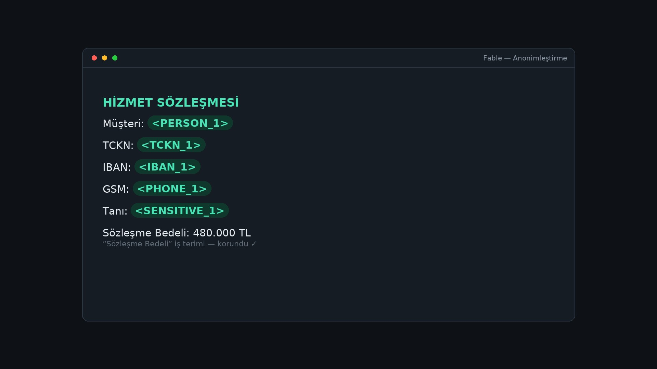
Fable'ı izleyin — 42 saniyede

Slide 14
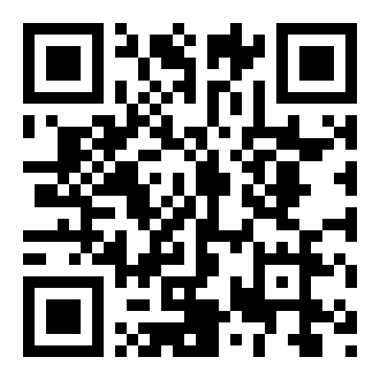
Sunum + video GitHub'da
github.com/EminKolac/fable-sunum
video · sunum · ölçüm özeti (özel repo)

